Slide 1

МИНИСТЕРСТВО ОБРАЗОВАНИЯ РЕСПУБЛИКИ БЕЛАРУСЬ Учреждение образования «Гомельский государственный технический университет имени П.О. Сухого» КУРСОВОЙ ПРОЕКТ на тему: «WPF-приложение «Ping-Pong» с использованием графики DirectX»
Исполнитель: студент группы ИТИ-22 Санин В. С. Руководитель: преподаватель Гуменников Е. Д.

Slide 2
Постановка задачи
Требуется написать игровое приложение, где игроки передвигают свои ракетки вертикально для защиты своих ворот. Со временем скорость движения мячика постепенно увеличивается, и так игра усложняется.

Slide 3
Цели исследования
– графические API;
– принципы SOLID и ООП;
– шаблоны проектирования.

Slide 4
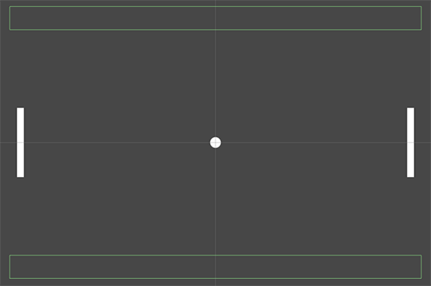
Макет игрового приложения «Ping-Pong»

Slide 5
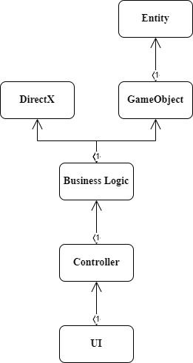
Архитектура игрового приложения «Ping-Pong»

Slide 6
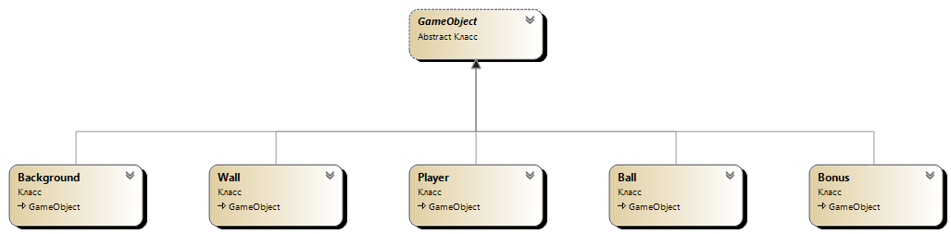
Иерархия классов Entity

Slide 7
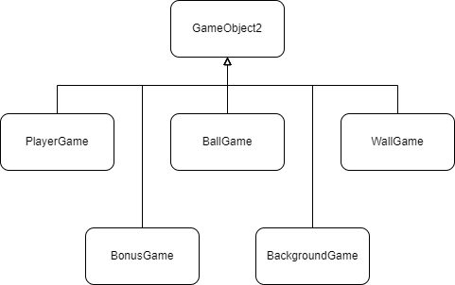
Иерархия классов GameObject

Slide 8
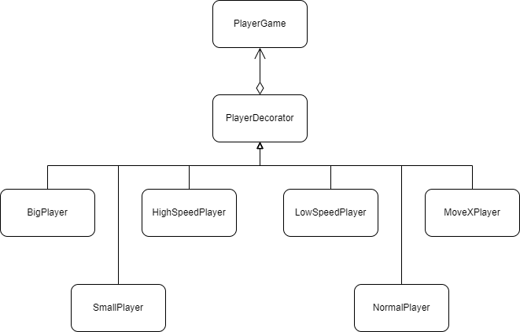
Иерархия классов паттерна «Декоратор»

Slide 9
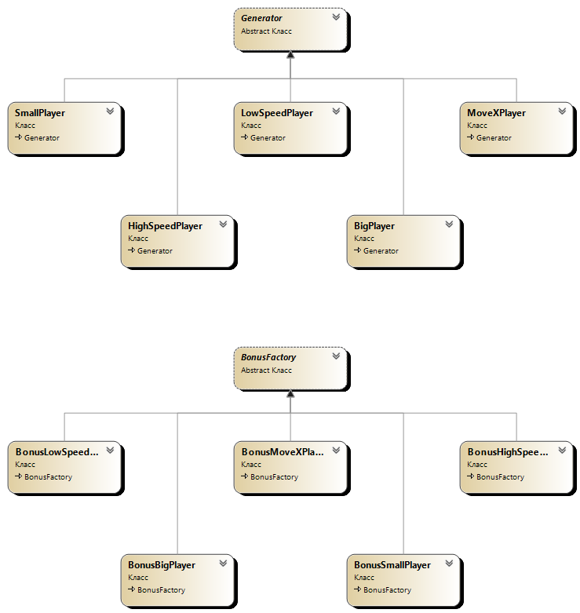
Иерархия классов фабричного метода

Slide 10
Иерархия классов фабричного метода

Slide 11
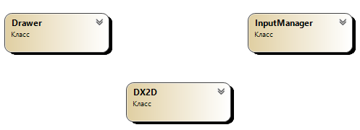
Классы, реализующие DirectX

Slide 12
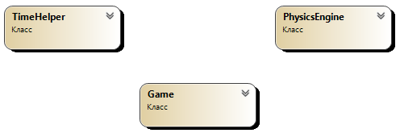
Служебные классы

Slide 13



Спрайты проекта

Slide 14
Анализ результатов
– реализован паттерн «Декоратор» для изменения характеристик игрока;
– реализован фабричный метод для различных видов бонусов.

Slide 15
Вывод
С разработанной архитектурой приложения и иерархией классов было написано игровое приложение, выполняющее поставленную задачу.

